Slide 1






Slide 2

Kiểm tra bài cũ
Hoa học trò

Slide 3

NỘI DUNG
01
02
03
04
05
KHỞI ĐỘNG
LUYỆN ĐỌC
TÌM HIỂU BÀI
ĐỌC DIỄN CẢM
DẶN DÒ

Slide 4
01
KHỞI ĐỘNG
NỘI DUNG
02
03
04
05
LUYỆN ĐỌC
TÌM HIỂU BÀI
ĐỌC DIỄN CẢM
DẶN DÒ

Slide 5


Chọn tên dân tộc phù hợp với trang phục truyền thống của dân tộc đó
Dân tộc Mạ
Dân tộc Si La
Dân tộc La Hủ
Dân tộc Tà-ôi
Dân tộc Hà Nhì
Dân tộc Bru - Vân Kiều

Slide 6
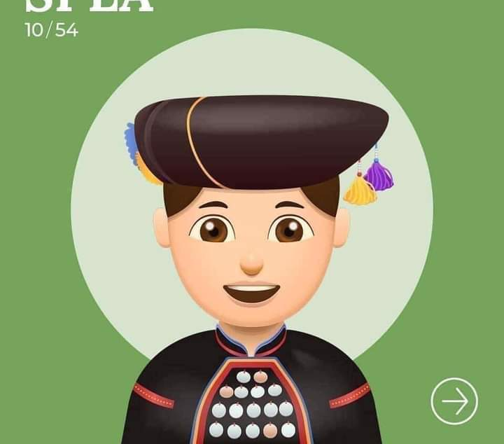
Chọn tên dân tộc phù hợp với trang phục truyền thống của dân tộc đó
Dân tộc Si La
Dân tộc La Hủ
Dân tộc Tà-ôi
Dân tộc Hà Nhì
Dân tộc Bru - Vân Kiều

Slide 7
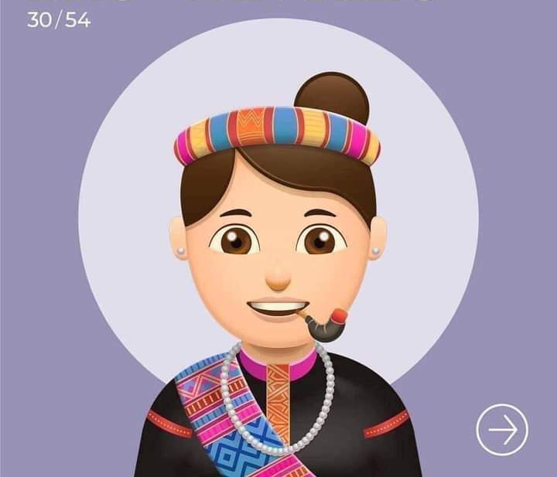
Chọn tên dân tộc phù hợp với trang phục truyền thống của dân tộc đó
Dân tộc La Hủ
Dân tộc Tà-ôi
Dân tộc Hà Nhì
Dân tộc Bru - Vân Kiều

Slide 8

Chọn tên dân tộc phù hợp với trang phục truyền thống của dân tộc đó
Dân tộc La Hủ
Dân tộc Tà-ôi
Dân tộc Hà Nhì

Slide 9
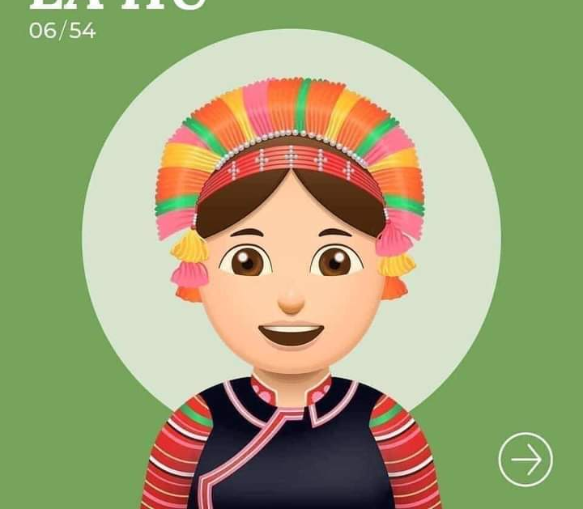
Chọn tên dân tộc phù hợp với trang phục truyền thống của dân tộc đó
Dân tộc La Hủ
Dân tộc Tà-ôi

Slide 10

Dân tộc Tà-ôi

Slide 12

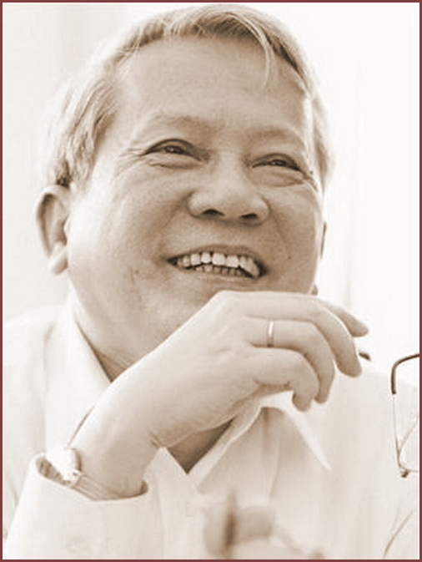
Nhà thơ Nguyễn Khoa Điềm sinh năm 1943 tại Thừa Thiên - Huế. Tên gọi khác của ông là Nguyễn Hải Dương.
Ông là một nhà thơ lớn và là một nhà chính trị Việt Nam. Ông đã từng nhận nhiều giải thưởng lớn về sáng tác thơ.

Slide 13
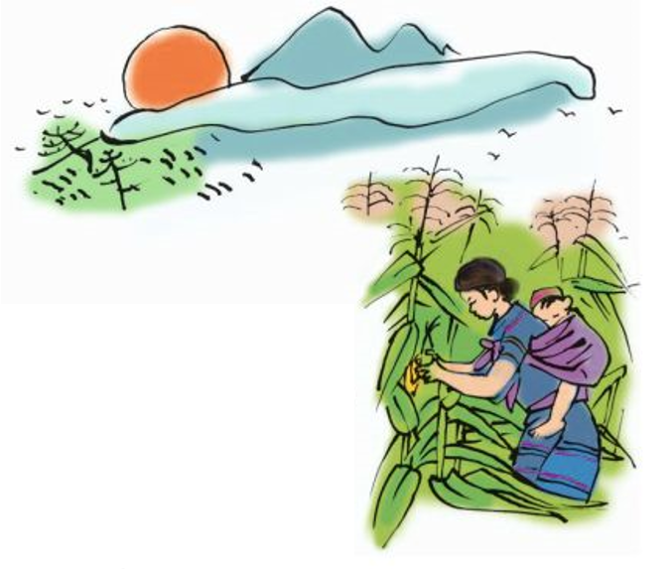
Bài thơ Khúc hát ru những em bé lớn trên lưng mẹ sáng tác trong những năm kháng chiến chống Mĩ gian khổ.
Người mẹ trong bài thơ là một người phụ nữ dân tộc Tà-ôi. Thông qua lời ru của người mẹ, tác giả muốn nói lên vẻ đẹp của tâm hồn người mẹ yêu con, yêu cách mạng.

Slide 14
NỘI DUNG
01
02
03
04
05
KHỞI ĐỘNG
LUYỆN ĐỌC
TÌM HIỂU BÀI
ĐỌC DIỄN CẢM
DẶN DÒ

Slide 15
NỘI DUNG
01
03
04
05
KHỞI ĐỘNG
TÌM HIỂU BÀI
ĐỌC DIỄN CẢM
DẶN DÒ
02
LUYỆN ĐỌC

Slide 16
Khúc hát ru những em bé lớn trên lưng mẹ
Em cu Tai ngủ trên lưng mẹ ơi
Em ngủ cho ngoan, đừng rời lưng mẹ
Mẹ giã gạo mẹ nuôi bộ đội
Nhịp chày nghiêng giấc ngủ em nghiêng
Mồ hôi mẹ rơi má em nóng hổi
Vai mẹ gầy nhấp nhô làm gối
Lưng đưa nôi và tim hát thành lời:
- Ngủ ngoan a-kay ơi, ngủ ngoan a-kay hỡi
Mẹ thương a-kay, mẹ thương bộ đội
Con mơ cho mẹ hạt gạo trắng ngần
Mai sau con lớn vung chày lún sân ...
Em cu Tai ngủ trên lưng mẹ ơi
Em ngủ cho ngoan, đừng rời lưng mẹ
Mẹ đang tỉa bắp trên núi Ka-lưi
Lưng núi thì to mà lưng mẹ nhỏ
Em ngủ ngoan em đừng làm mẹ mỏi
Mặt trời của bắp thì nằm trên đồi
Mặt trời của mẹ, em nằm trên lưng
- Ngủ ngoan a-kay ơi, ngủ ngoan a-kay hỡi...
NGUYỄN KHOA ĐIỀM

Slide 17



Slide 18
NỘI DUNG
01
03
04
05
KHỞI ĐỘNG
TÌM HIỂU BÀI
ĐỌC DIỄN CẢM
DẶN DÒ
LUYỆN ĐỌC
LẦN 1

Slide 19
Khúc hát ru những em bé lớn trên lưng mẹ
Em cu Tai ngủ trên lưng mẹ ơi
Em ngủ cho ngoan, đừng rời lưng mẹ
Mẹ giã gạo mẹ nuôi bộ đội
Nhịp chày nghiêng giấc ngủ em nghiêng
Mồ hôi mẹ rơi má em nóng hổi
Vai mẹ gầy nhấp nhô làm gối
Lưng đưa nôi và tim hát thành lời:
- Ngủ ngoan a-kay ơi, ngủ ngoan a-kay hỡi
Mẹ thương a-kay, mẹ thương bộ đội
Con mơ cho mẹ hạt gạo trắng ngần
Mai sau con lớn vung chày lún sân ...
Em cu Tai ngủ trên lưng mẹ ơi
Em ngủ cho ngoan, đừng rời lưng mẹ
Mẹ đang tỉa bắp trên núi Ka-lưi
Lưng núi thì to mà lưng mẹ nhỏ
Em ngủ ngoan em đừng làm mẹ mỏi
Mặt trời của bắp thì nằm trên đồi
Mặt trời của mẹ, em nằm trên lưng
- Ngủ ngoan a-kay ơi, ngủ ngoan a-kay hỡi...
NGUYỄN KHOA ĐIỀM

Slide 20
LUYỆN ĐỌC TỪ
Nóng hổi
a-kay
lún sân
Ka-lưi
Notes:
Mẹ và em bé người H'Mông
Mẹ và em bé người K'Ho

Slide 21
NỘI DUNG
01
03
04
05
KHỞI ĐỘNG
TÌM HIỂU BÀI
ĐỌC DIỄN CẢM
DẶN DÒ
LUYỆN ĐỌC
LẦN 2

Slide 22
Khúc hát ru những em bé lớn trên lưng mẹ
Em cu Tai ngủ trên lưng mẹ ơi
Em ngủ cho ngoan, đừng rời lưng mẹ
Mẹ giã gạo mẹ nuôi bộ đội
Nhịp chày nghiêng giấc ngủ em nghiêng
Mồ hôi mẹ rơi má em nóng hổi
Vai mẹ gầy nhấp nhô làm gối
Lưng đưa nôi và tim hát thành lời:
- Ngủ ngoan a-kay ơi, ngủ ngoan a-kay hỡi
Mẹ thương a-kay, mẹ thương bộ đội
Con mơ cho mẹ hạt gạo trắng ngần
Mai sau con lớn vung chày lún sân ...
Em cu Tai ngủ trên lưng mẹ ơi
Em ngủ cho ngoan, đừng rời lưng mẹ
Mẹ đang tỉa bắp trên núi Ka-lưi
Lưng núi thì to mà lưng mẹ nhỏ
Em ngủ ngoan em đừng làm mẹ mỏi
Mặt trời của bắp thì nằm trên đồi
Mặt trời của mẹ, em nằm trên lưng
- Ngủ ngoan a-kay ơi, ngủ ngoan a-kay hỡi...
NGUYỄN KHOA ĐIỀM

Slide 23
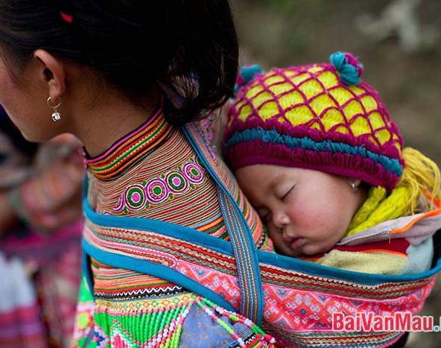
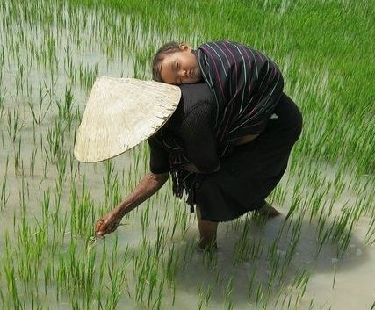
GIẢI NGHĨA TỪ
Lưng đưa nôi:
lưng người mẹ đu đưa như chiếc nôi ru cho con ngủ.
Mẹ vừa làm việc vừa hát ru con ngủ.
Notes:
Mẹ và em bé người H'Mông
Mẹ và em bé người K'Ho

Slide 24
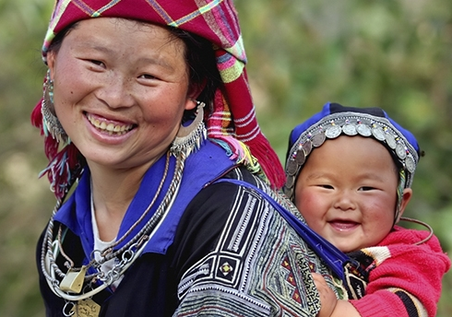
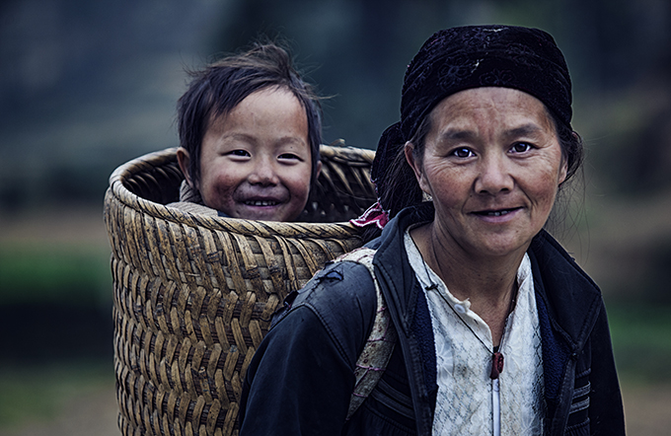
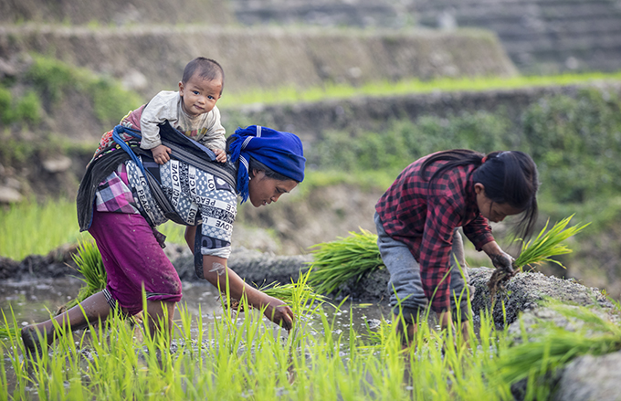
GIẢI NGHĨA TỪ
lời hát ru cất lên từ trái tim yêu thương của mẹ.
Tim hát thành lời:
Những em bé được mẹ địu trên lưng, theo mẹ đi làm.
Notes:
Mẹ và em bé người H'Mông
Mẹ và em bé người Tày
Mẹ và em bé người Hà Nhì

Slide 25
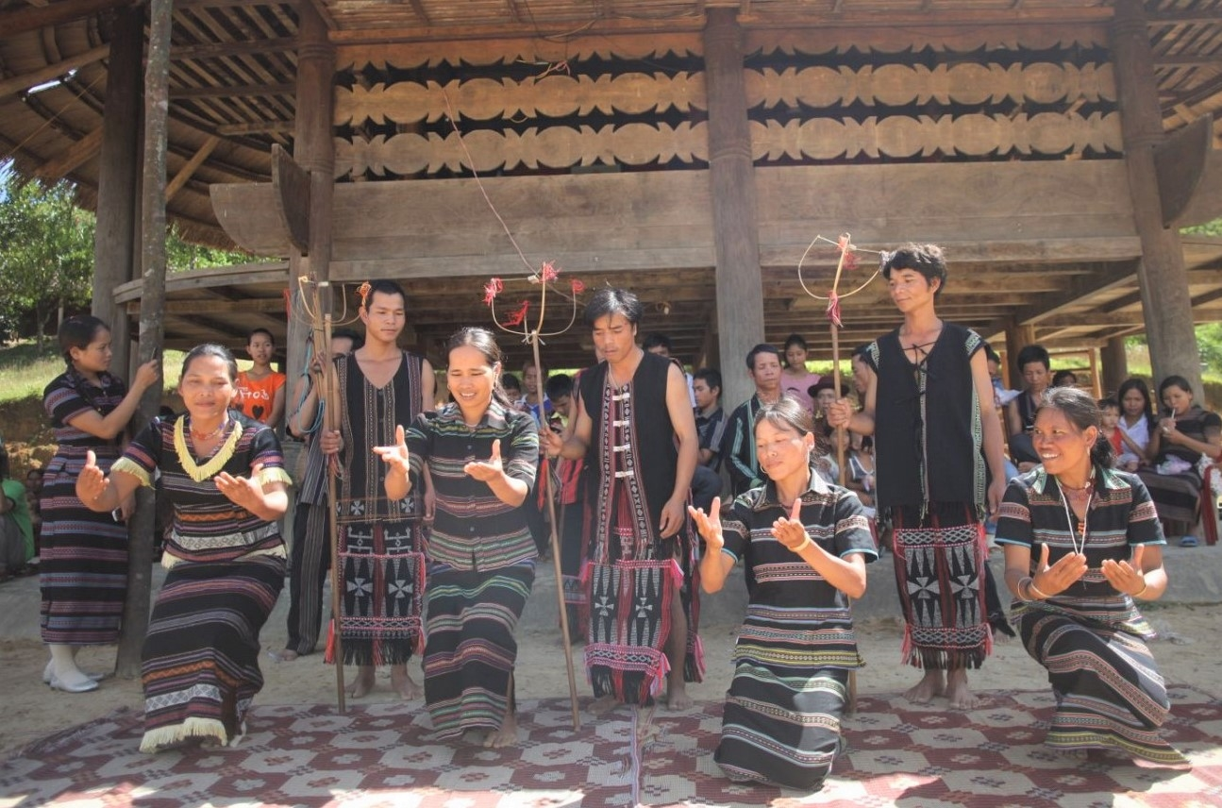
GIẢI NGHĨA TỪ
A-kay (tiếng dân tộc Tà-ôi): con
Tà-ôi là một dân tộc thiểu số ở vùng núi Ka-lưi, thuộc phía tây Thừa Thiên-Huế.
Tỉa: gieo hạt vào từng hố và
lấp đất lên.
Notes:
Mẹ và em bé người H'Mông
Mẹ và em bé người Tày
Mẹ và em bé người Hà Nhì

Slide 26
NỘI DUNG
01
03
04
05
KHỞI ĐỘNG
TÌM HIỂU BÀI
ĐỌC DIỄN CẢM
DẶN DÒ
LUYỆN ĐỌC
LẦN 3

Slide 27
Khúc hát ru những em bé lớn trên lưng mẹ
Em cu Tai ngủ trên lưng mẹ ơi
Em ngủ cho ngoan, đừng rời lưng mẹ
Mẹ giã gạo mẹ nuôi bộ đội
Nhịp chày nghiêng giấc ngủ em nghiêng
Mồ hôi mẹ rơi má em nóng hổi
Vai mẹ gầy nhấp nhô làm gối
Lưng đưa nôi và tim hát thành lời:
- Ngủ ngoan a-kay ơi, ngủ ngoan a-kay hỡi
Mẹ thương a-kay, mẹ thương bộ đội
Con mơ cho mẹ hạt gạo trắng ngần
Mai sau con lớn vung chày lún sân ...
Em cu Tai ngủ trên lưng mẹ ơi
Em ngủ cho ngoan, đừng rời lưng mẹ
Mẹ đang tỉa bắp trên núi Ka-lưi
Lưng núi thì to mà lưng mẹ nhỏ
Em ngủ ngoan em đừng làm mẹ mỏi
Mặt trời của bắp thì nằm trên đồi
Mặt trời của mẹ, em nằm trên lưng
- Ngủ ngoan a-kay ơi, ngủ ngoan a-kay hỡi...
NGUYỄN KHOA ĐIỀM

Slide 28
Luyện đọc
Mẹ giã gạo mẹ nuôi bộ đội
Nhịp chày nghiêng giấc ngủ em nghiêng
Mồ hôi mẹ rơi má em nóng hổi
Vai mẹ gầy nhấp nhô làm gối
Lưng đưa nôi và tim hát thành lời:

Slide 29
Khúc hát ru những em bé lớn trên lưng mẹ
Em cu Tai ngủ trên lưng mẹ ơi
Em ngủ cho ngoan, đừng rời lưng mẹ
Mẹ giã gạo mẹ nuôi bộ đội
Nhịp chày nghiêng giấc ngủ em nghiêng
Mồ hôi mẹ rơi má em nóng hổi
Vai mẹ gầy nhấp nhô làm gối
Lưng đưa nôi và tim hát thành lời:
- Ngủ ngoan a-kay ơi, ngủ ngoan a-kay hỡi
Mẹ thương a-kay, mẹ thương bộ đội
Con mơ cho mẹ hạt gạo trắng ngần
Mai sau con lớn vung chày lún sân ...
Em cu Tai ngủ trên lưng mẹ ơi
Em ngủ cho ngoan, đừng rời lưng mẹ
Mẹ đang tỉa bắp trên núi Ka-lưi
Lưng núi thì to mà lưng mẹ nhỏ
Em ngủ ngoan em đừng làm mẹ mỏi
Mặt trời của bắp thì nằm trên đồi
Mặt trời của mẹ, em nằm trên lưng
- Ngủ ngoan a-kay ơi, ngủ ngoan a-kay hỡi...
NGUYỄN KHOA ĐIỀM
Notes:
GV đọc mẫu

Slide 30
NỘI DUNG
01
02
03
04
05
KHỞI ĐỘNG
LUYỆN ĐỌC
TÌM HIỂU BÀI
ĐỌC DIỄN CẢM
DẶN DÒ

Slide 31
NỘI DUNG
NỘI DUNG
03
TÌM HIỂU BÀI
01
02
04
05
KHỞI ĐỘNG
LUYỆN ĐỌC
ĐỌC DIỄN CẢM
DẶN DÒ

Slide 32


1. Em hiểu thế nào là những em bé lớn trên lưng mẹ?
Người phụ nữ miền núi, đi đâu làm việc gì thường địu con theo trên lưng của mình. Lúc em bé ngủ cũng ngủ trên lưng mẹ nên mới nói "những em bé lớn trên lưng mẹ" là như vậy.

Slide 33
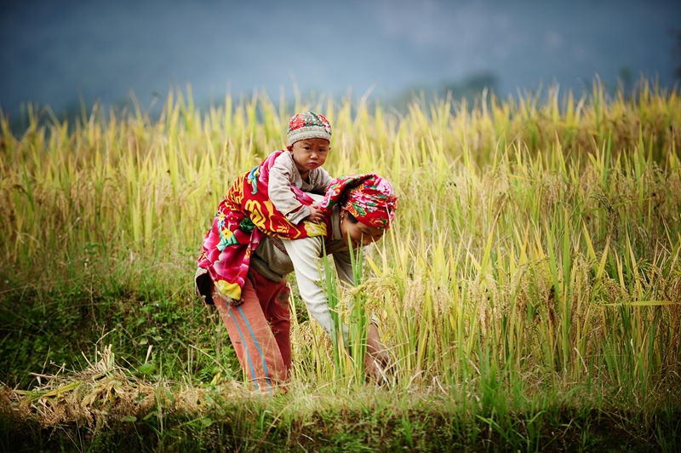
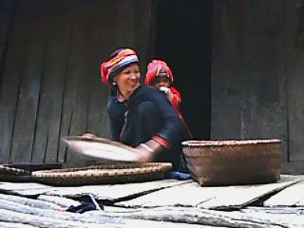
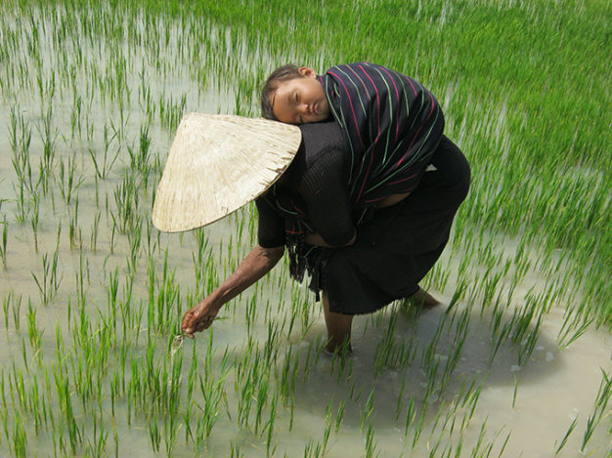
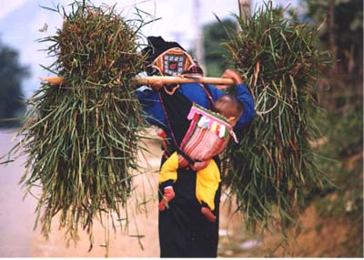

Slide 34





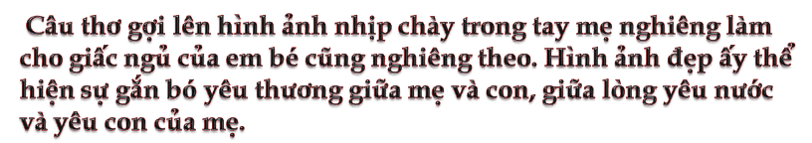

Slide 35


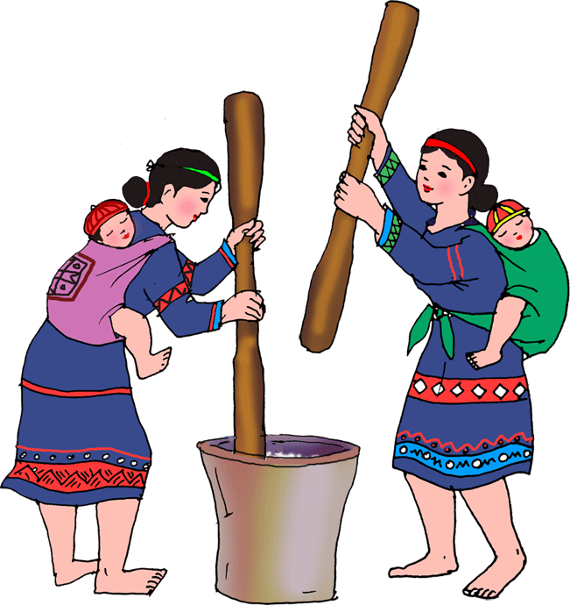




Slide 36
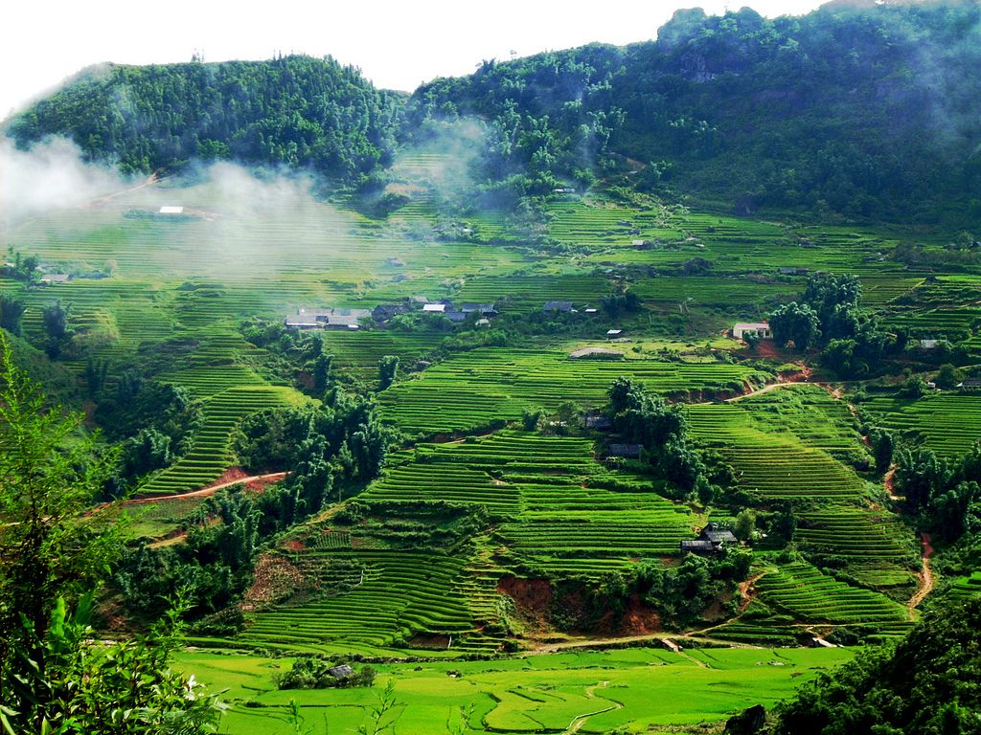
Núi Ka-lưi: tên một ngọn núi phía tây Thừa Thiên – Huế

Slide 37
3. Tìm những hình ảnh đẹp nói lên tình yêu thương và niềm hi vọng của người mẹ đối với con?
Tình yêu của mẹ với con: Lưng đưa nôi, tim hát thành lời – Mẹ thương a-kay – Mặt trời của mẹ em nằm trên lưng.
“ Vai mẹ gầy nhấp nhô làm gối
Lưng đưa nôi và tim hát thành lời”
“ Mẹ thương a-kay, mẹ thương bộ đội”
“ Mặt trời của mẹ em nằm trên lưng”
Hi vọng của mẹ với con: Mai sau con lớn vung chày lún sân.
“ Con mơ cho mẹ hạt gạo trắng ngần
Mai sau con lớn vung chày lún sân...”

Slide 38

4. Theo em cái đẹp thể hiện trong bài thơ này là gì?
- Là tình yêu của mẹ đối với con, đối với cách mạng.
- Là những hình ảnh độc đáo, sáng tạo:
Nhịp chày nghiêng, giấc ngủ em nghiêng
Vai mẹ gầy nhấp nhô làm gối
Lưng đưa nôi và tim hát thành lời,...

Slide 39

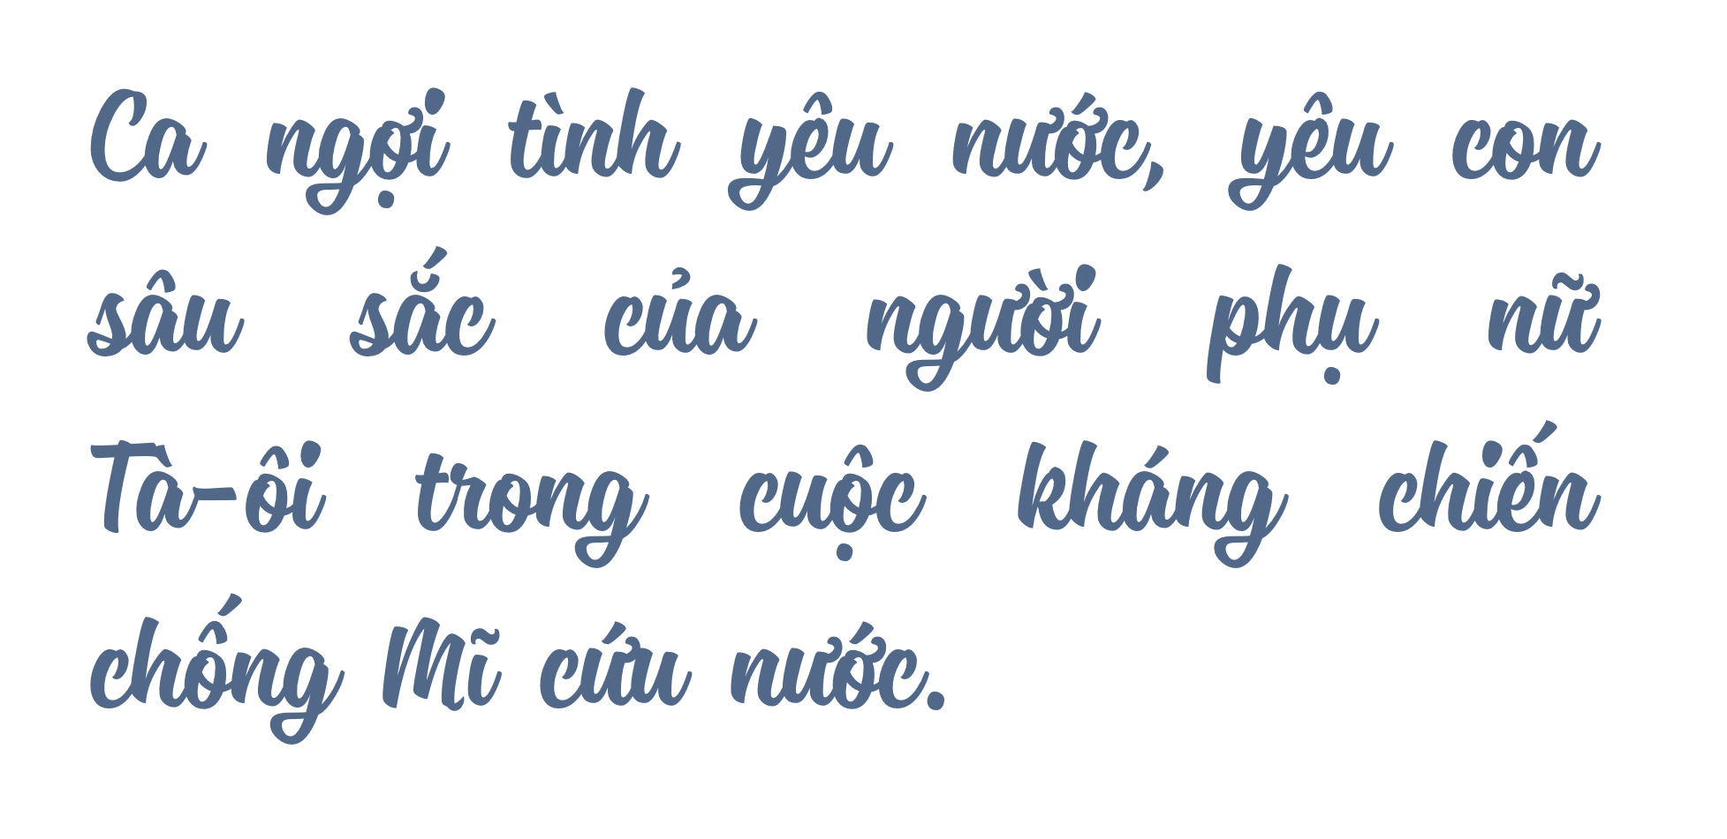

Slide 40
NỘI DUNG
01
02
03
04
05
KHỞI ĐỘNG
LUYỆN ĐỌC
TÌM HIỂU BÀI
ĐỌC DIỄN CẢM
DẶN DÒ

Slide 41
NỘI DUNG
NỘI DUNG
04
ĐỌC DIỄN CẢM
01
02
03
05
KHỞI ĐỘNG
LUYỆN ĐỌC
TÌM HIỂU BÀI
DẶN DÒ

Slide 42
Khúc hát ru những em bé lớn trên lưng mẹ
Em cu Tai ngủ trên lưng mẹ ơi
Em ngủ cho ngoan, đừng rời lưng mẹ
Mẹ giã gạo mẹ nuôi bộ đội
Nhịp chày nghiêng giấc ngủ em nghiêng
Mồ hôi mẹ rơi má em nóng hổi
Vai mẹ gầy nhấp nhô làm gối
Lưng đưa nôi và tim hát thành lời:
- Ngủ ngoan a-kay ơi, ngủ ngoan a-kay hỡi
Mẹ thương a-kay, mẹ thương bộ đội
Con mơ cho mẹ hạt gạo trắng ngần
Mai sau con lớn vung chày lún sân ...
Em cu Tai ngủ trên lưng mẹ ơi
Em ngủ cho ngoan, đừng rời lưng mẹ
Mẹ đang tỉa bắp trên núi Ka-lưi
Lưng núi thì to mà lưng mẹ nhỏ
Em ngủ ngoan em đừng làm mẹ mỏi
Mặt trời của bắp thì nằm trên đồi
Mặt trời của mẹ, em nằm trên lưng
- Ngủ ngoan a-kay ơi, ngủ ngoan a-kay hỡi...
NGUYỄN KHOA ĐIỀM
Toàn bài đọc giọng dịu dàng, âu yếm.

Slide 43
Em cu Tai ngủ trên lưng mẹ ơi
Em ngủ cho ngoan, đừng rời lưng mẹ
Mẹ giã gạo mẹ nuôi bộ đội
Nhịp chày nghiêng giấc ngủ em nghiêng
Mồ hôi mẹ rơi má em nóng hổi
Vai mẹ gầy nhấp nhô làm gối
Lưng đưa nôi và tim hát thành lời:
- Ngủ ngoan a-kay ơi, ngủ ngoan a-kay hỡi
Mẹ thương a-kay, mẹ thương bộ đội
Con mơ cho mẹ hạt gạo trắng ngần
Mai sau con lớn vung chày lún sân...

Slide 44
Em cu Tai ngủ trên lưng mẹ ơi
Em ngủ cho ngoan, đừng rời lưng mẹ
Mẹ giã gạo mẹ nuôi bộ đội
Nhịp chày nghiêng giấc ngủ em nghiêng
Mồ hôi mẹ rơi má em nóng hổi
Vai mẹ gầy nhấp nhô làm gối
Lưng đưa nôi và tim hát thành lời:
- Ngủ ngoan a-kay ơi, ngủ ngoan a-kay hỡi
Mẹ thương a-kay, mẹ thương bộ đội
Con mơ cho mẹ hạt gạo trắng ngần
Mai sau con lớn vung chày lún sân...

Slide 45

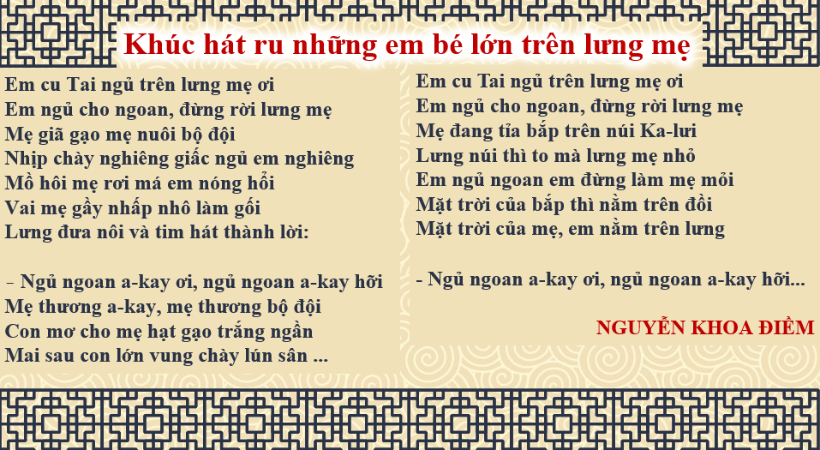
5. Học thuộc lòng khổ thơ em thích.

Slide 46
NỘI DUNG
01
02
03
04
05
KHỞI ĐỘNG
LUYỆN ĐỌC
TÌM HIỂU BÀI
ĐỌC DIỄN CẢM
DẶN DÒ

Slide 47
NỘI DUNG
NỘI DUNG
01
02
03
04
KHỞI ĐỘNG
LUYỆN ĐỌC
TÌM HIỂU BÀI
ĐỌC DIỄN CẢM
05
DẶN DÒ

Slide 48

Học thuộc lòng khổ thơ em thích.
Xem lại bài.
Chuẩn bị
bài sau.

Slide 49
TẠM BIỆT!

